Slide 1
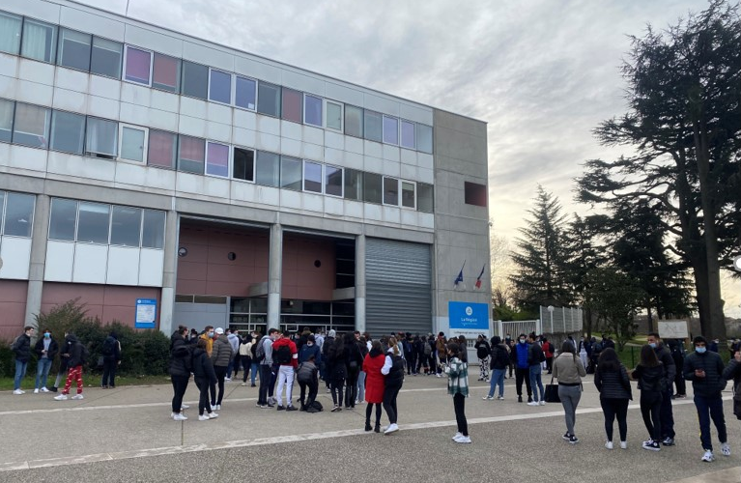
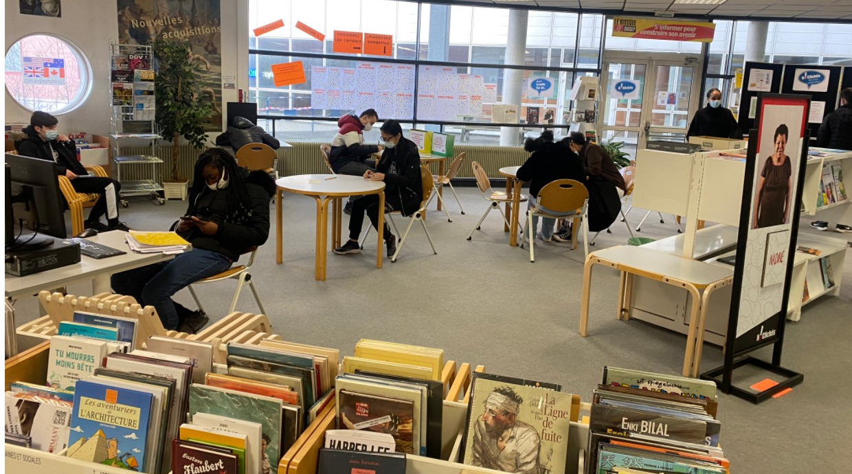
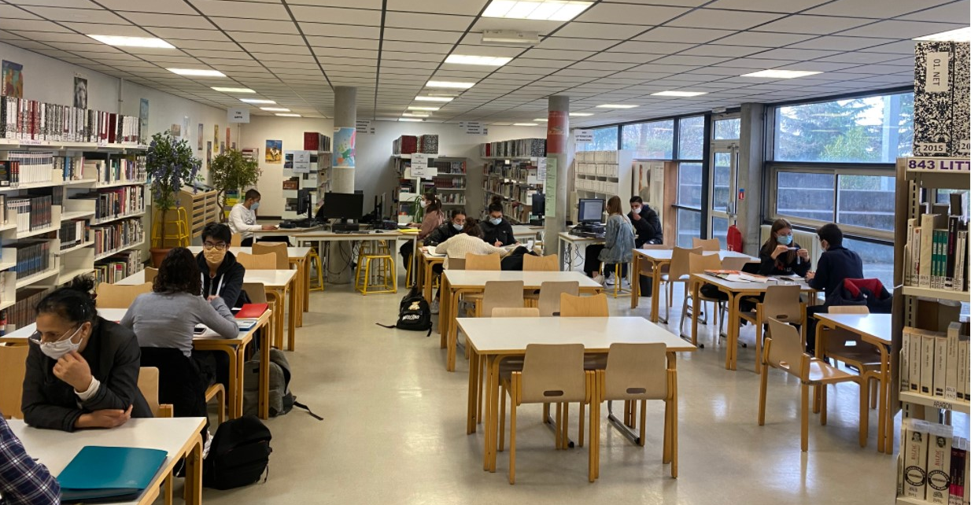
Bienvenue au Lycée CONDORCET

Slide 2
Le lycée GENERAL et TECHNOLOGIQUE
La 2de Générale et Technologique
1ère Technologique
1ère Générale
Terminale Technologique
Terminale Générale
Etudes post-bac
BTS, IUT, études courtes
Licence, Master, études longues
Notes:
Un schéma identique à l’existant

Slide 3
La seconde générale et technologique
LE TRONC COMMUN
Décision du conseil de classe : voie GENERALE ou voie TECHNOLOGIQUE

Slide 4
La seconde générale et technologique
LE TRONC COMMUN
La personnalisation du parcours : les nouveautés
➢Test de positionnement :
✓ Début de l’année de seconde
✓Objectif : Identification des acquis et des besoins. Résultats anonymes, personnels, uniquement partagés avec les professeurs concernés et la famille
Accompagnement personnalisé :
✓ En fonction des besoins de l’élève ( notamment maîtrise de l’expression écrite et orale)
➢Temps consacré à l’orientation:
54h (semaine de l’orientation, vie de classe, accompagnement personnalisé….)
✓ Pour le choix de la voie générale ou technologique
✓ Pour le choix des trois enseignements de spécialité en voie générale ou sa série technologique
Au cours de l’année de seconde, chaque élève réfléchit à la suite de son parcours
Décision du conseil de classe : voie GENERALE ou voie TECHNOLOGIQUE

Slide 5
La seconde générale et technologique
LE TRONC COMMUN
Pour Tous
Français
Histoire – géographie
Langue vivante A et langue vivante B
Sciences économiques et sociales
Mathématiques
Physique – chimie
Sciences de la vie et de la Terre
Education physique et sportive
Enseignement moral et civique
Sciences numériques et technologie
Possible…. Mais pas obligatoire
Une option de l’enseignement général
Théâtre
EPS ou LCA
+
Une option technologique
Sciences de l’Ingénieur et Création et Innovation Technologiques : SI/CIT
Management et Gestion
+
Langue Vivante C
Italien ou Portugais

Slide 6
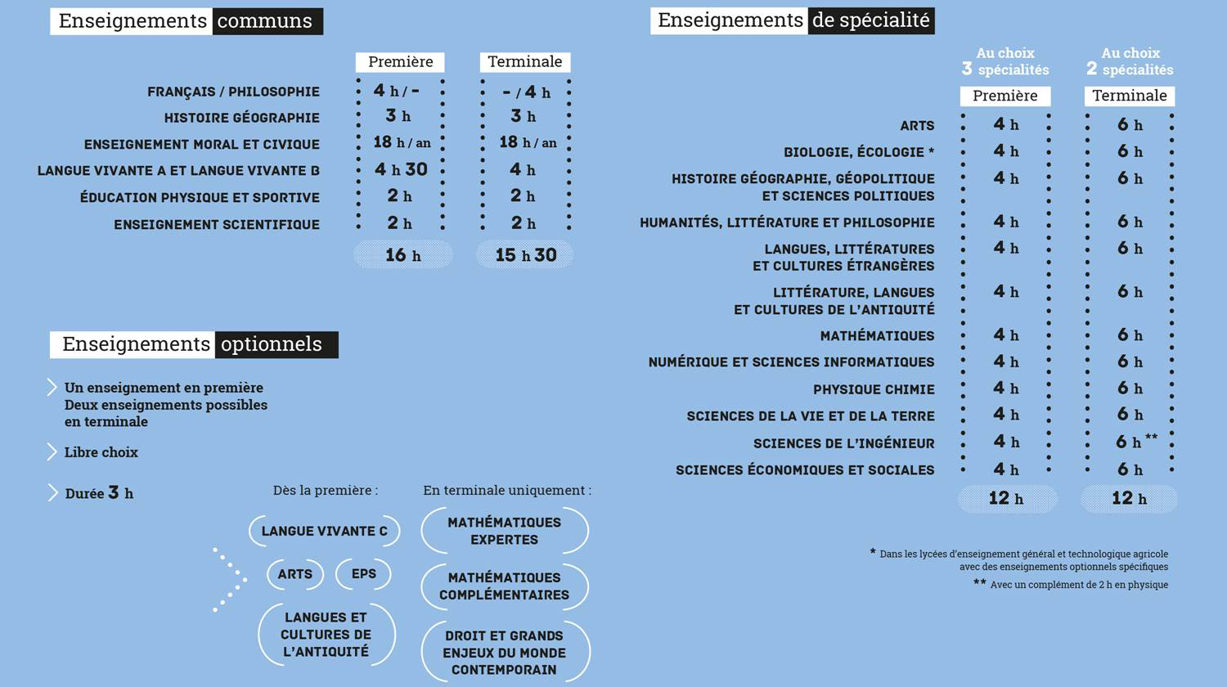
La voie générale
TRONC COMMUN d’enseignement général
3 spécialités au choix

Slide 7
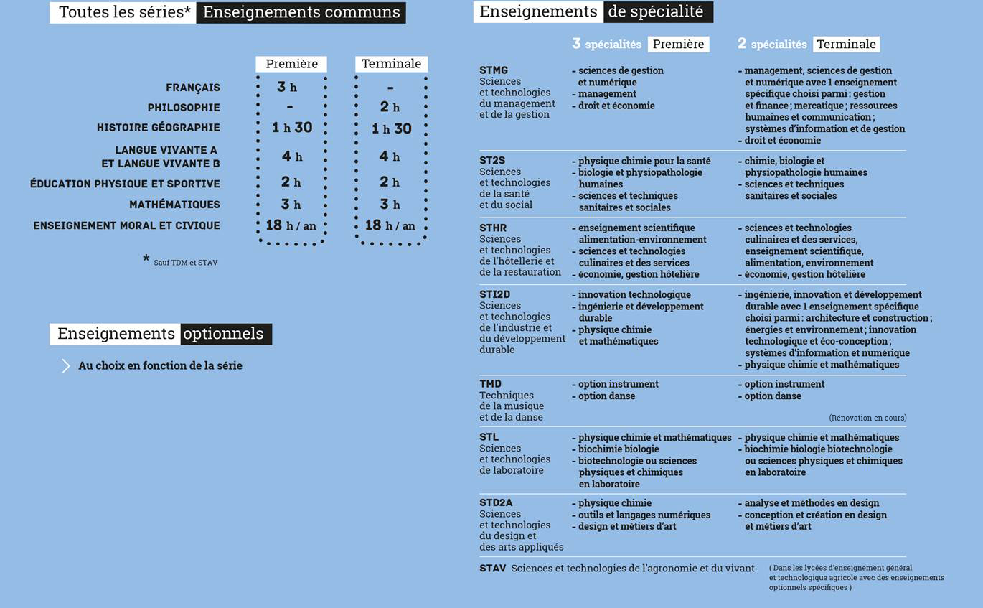
La voie technologique
TRONC COMMUN d’enseignement technologique
3 spécialités selon la série

Slide 8
Les voies générales et technologiques
La classe de première générale
TRONC COMMUN d’enseignement général
3 spécialités au choix
La classe de première technologique
TRONC COMMUN d’enseignement technologique
3 spécialités selon la série
Notes:
De la première vers la terminale : choix de 2
enseignements sur 3

Slide 9
Les voies générales et technologiques
La classe de terminale générale
TRONC COMMUN d’enseignement général
2 spécialités à conserver
La classe de terminale technologique
TRONC COMMUN d’enseignement technologique
2 spécialités

Slide 10
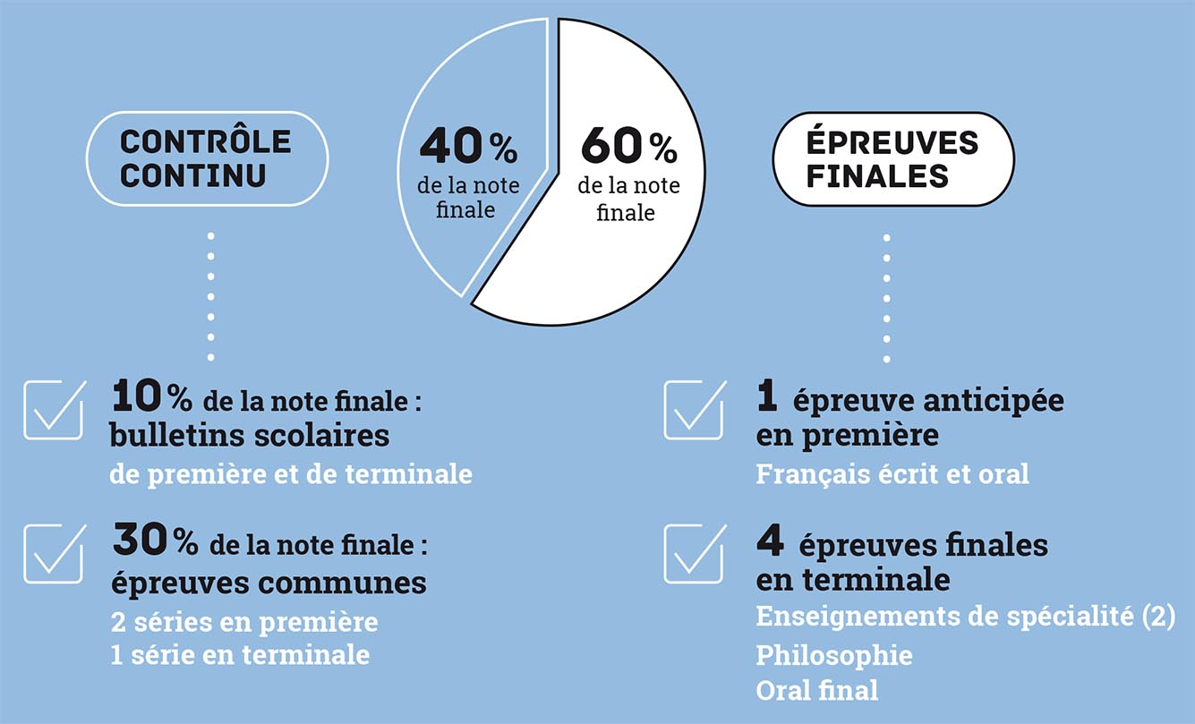
Les épreuves du baccalauréat

Slide 11
S’inscrire au Lycée CONDORCET
PAR Les TELE-SERVICES
Fin juin 2020 (merci de prendre vos codes au collège et de vous inscrire car notre objectif est d’atteindre 100% des inscriptions par internet)

Slide 12
La Classe de SECONDE
Les Enseignements
Obligatoires :
Français
Histoire-Géographie
Langue Vivante A
Langue Vivante B
Sciences Economiques Sociales
Mathématiques
Physiques-Chimie
Sciences de la vie et de la Terre
Education Physique et Sportive
Enseignement Moral et Civique
Sciences Numériques et technologiques
Facultatif :
Une option de
l’enseignement
général
EPS facultatif
Théâtre
Langues et Cultures de l’Antiquité
Langue vivante C :
Italien ou Portugais
Facultatif :
Une option de
l’enseignement
Technologique
Sciences de l’Ingénieur & Création et InnovationTechnologiques
Management et Gestion
Sur dossier :
Sections EURO
Allemand
Anglais

Slide 13
La Classe de SECONDE
Les Enseignements
Obligatoires :
Français
Histoire-Géographie
Langue Vivante A
Langue Vivante B
Sciences Economiques Sociales
Mathématiques
Physiques-Chimie
Sciences de la vie et de la Terre
Education Physique et Sportive
Enseignement Moral et Civique
Sciences Numériques et technologiques
Facultatif :
Une option de
l’enseignement
général
EPS facultatif
Théâtre
Langues et Cultures de l’Antiquité
Langue vivante C :
Italien ou Portugais
Sur
Sélection
Facultatif :
Une option de
l’enseignement
Technologique
Sciences de l’Ingénieur & Création et InnovationTechnologiques
Management et Gestion
Sur dossier :
Sections EURO
Allemand
Anglais

Slide 14
Le lycée Condorcet s’engage pour la réussite et l’accompagnement de tous les élèves.
Des exemples de projets porteurs dès la seconde

Slide 15
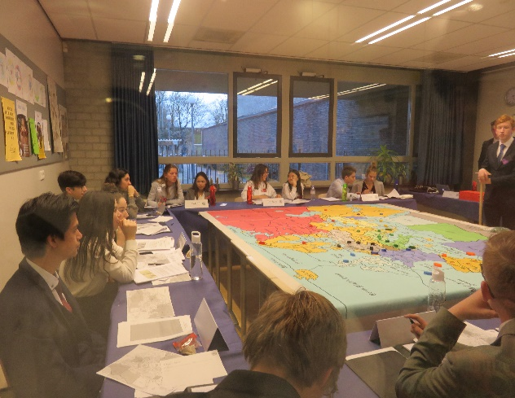
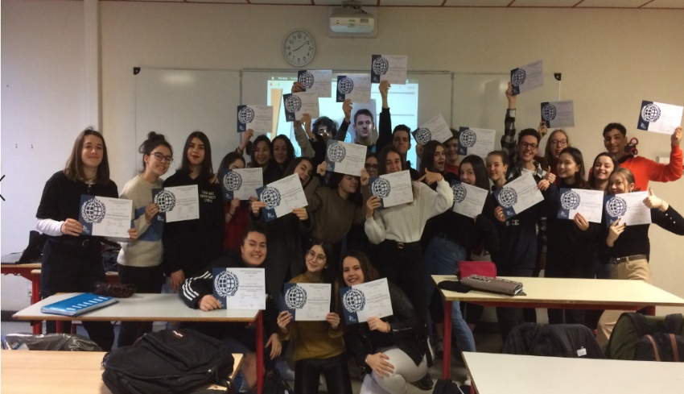
Projet international MUNA
Des élèves assistent et participent à des conférences internationales en anglais
Projet BIA
Ce brevet aborde le monde de l’aéronautique en découvrant ses facettes (histoire, météorologie, maths, sciences de l’ingénieur, anglais)

Slide 16
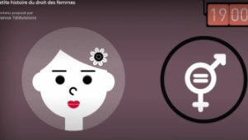
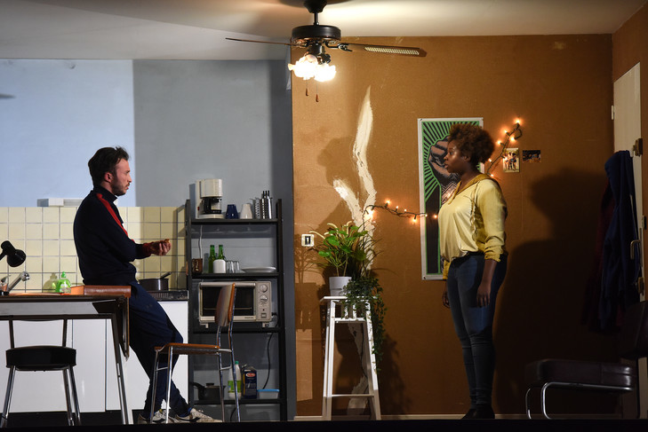
Projet citoyen égalité filles/garçons (débats, conférences, interview (webradio)…
Sections européennes
Voyages en Allemagne, Angleterre
Sections sportives Hand-Ball, rugby et Football féminin axées sur les compétences sportives, civiques et éducatives
Parcours Educatif Artistique et Culturel (PEAC)
Production théâtrale grâce aux enseignants engagés

Slide 17
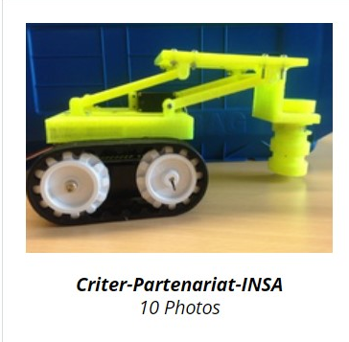
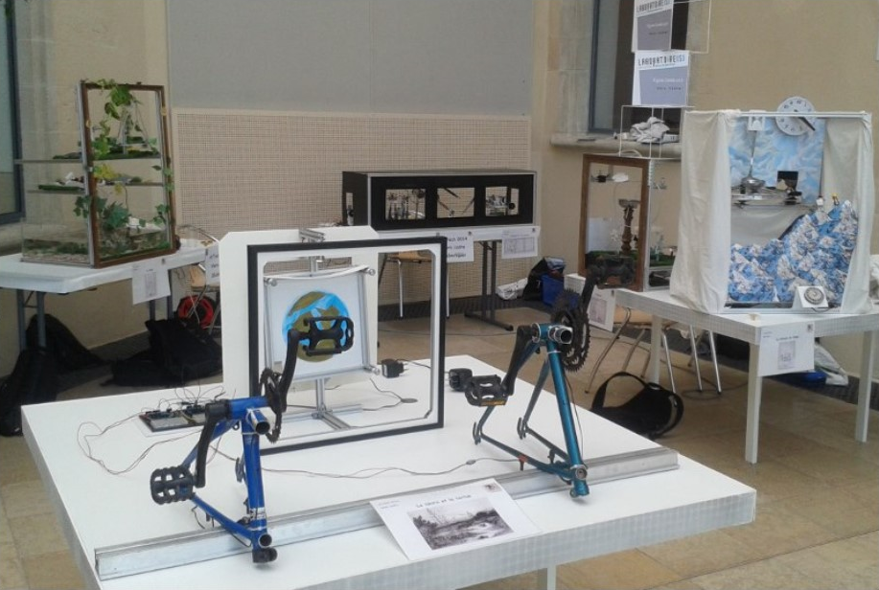
Projets technologique: STI2D en partenariat avec l’INSA
Projet technologique: STMG
Création d’une micro-entreprise

Slide 18
carte de formation
En voie générale
En première générale
- 9 spécialités
- 5 options au choix
En terminale générale
-Trois options en plus au choix
En voie technologique
Bac STI2D avec 3 spécialités
→Energie et Environnement: E.E
→Innovation Technologique et Eco-conception: I.T.E.C.
→Système d’Information et Numérique: SIN
Bac STMG avec 3 spécialités
→Gestion et finance: Gest-Fi.
→Mercatique: Merca.
→Ressources-Humaines et Communication: R-H
En post-baccalauréat
Une CPGE ECT(classe préparatoire commerce)
Deux BTS
-BTS communication
-BTS Maintenance des Véhicules Automobiles(statut scolaire et/ou contrat d’apprentissage)

Slide 19
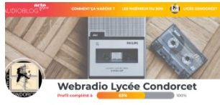
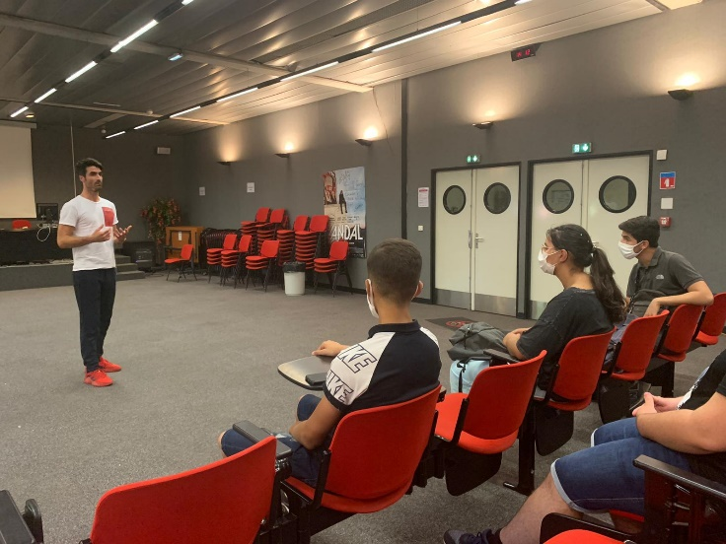
Projet Webradio du lycée Condorcet pour renforcer les compétences orales et civiques
Les Entretiens de l’Excellence

Slide 20
Des questions ?
N’hésitez pas à poser des questions en contactant le lycée:
04.72.23.15.15
https://condorcet.ent.auvergnerhonealpes.fr/
ce.0693478F@ac-lyon.fr

